Slide 1






Муниципальное бюджетное образовательное учреждение детский сад № 13 «Колосок» комбинированного вида
ПРЕЗЕНТАЦИЯ ВОСПИТАТЕЛЯ
АНУФРИЕВОЙ ГАЛИНЫ
АЛЕКСЕЕВНЫ
Тема: «Двигательная деятельность дошкольников в соответствии ФГОС ДО»

Slide 2

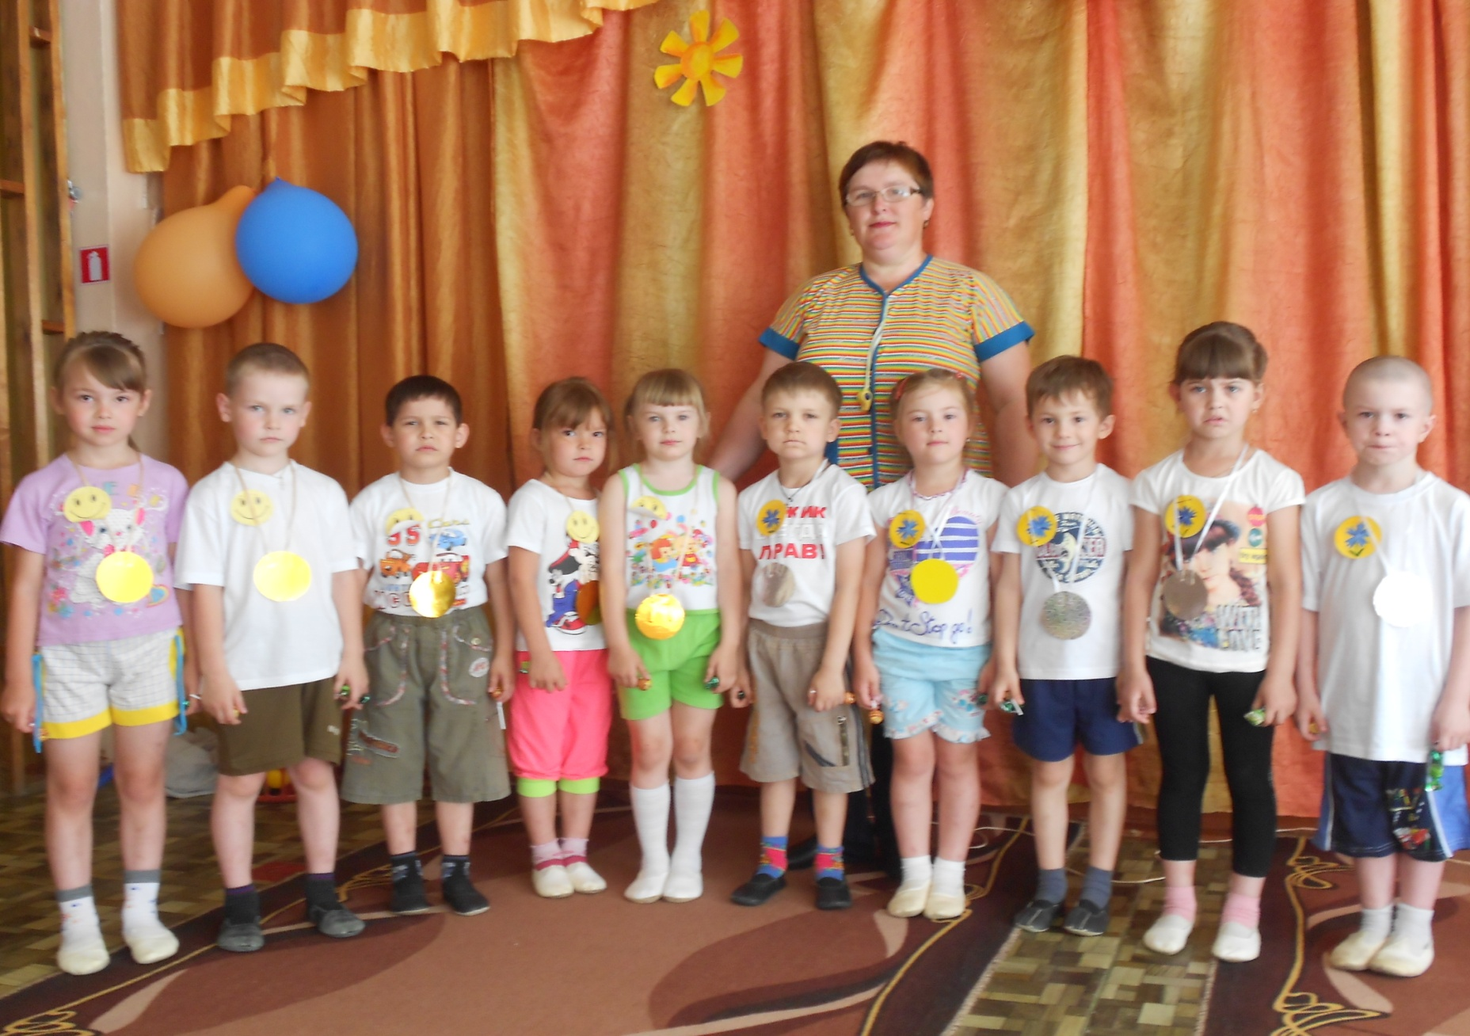

Slide 3
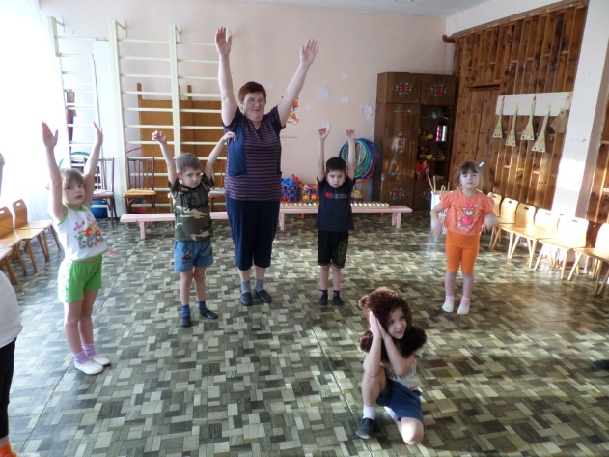
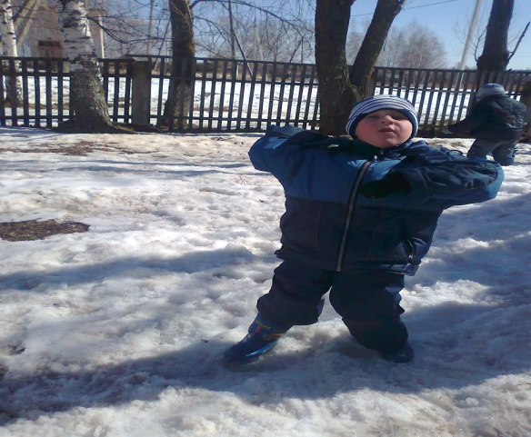
В ФГОС ДО к структуре основной общеобразовательной программы дошкольного образования указано,
что «Программа… направлена на сохранение и укрепление физического и психического здоровья детей, в том числе их эмоционального благополучия. Формирование общей культуры личности детей, в т.ч. ценностей здорового образа жизни, развития их физических качеств».
«Кто любит спорт – тот здоров и бодр»

Slide 4
Актуальность
- плохая экология;
- несбалансированность питания;
- формирование рецидивирующей и хронической патологии;
- рост числа врожденных аномалий
- снижение двигательной активности;
- информационные и нейропсихические перегрузки.

Slide 5
Цель и задачи
Цель: Оптимизировать двигательную активность детей в условиях детского сада.
Задачи:
-активизировать интерес к движению;
-научить управлять движениями;
обогащать состава движений и содержание двигательной деятельности в целом;
развить двигательное творчество;
воспитать положительные морально-волевые качества.

Slide 6
Принципы
Социально-педагогические: принцип содействия развитию личности; оздоровительной направленности; прикладности.
Общедидактические принципы: принцип сознательности и активности; наглядности,доступности и индивидуальности; развивающего обучения.
Физического воспитания: принцип непрерывности процесса; интеграции, цикличности; прогрессирования.

Slide 7
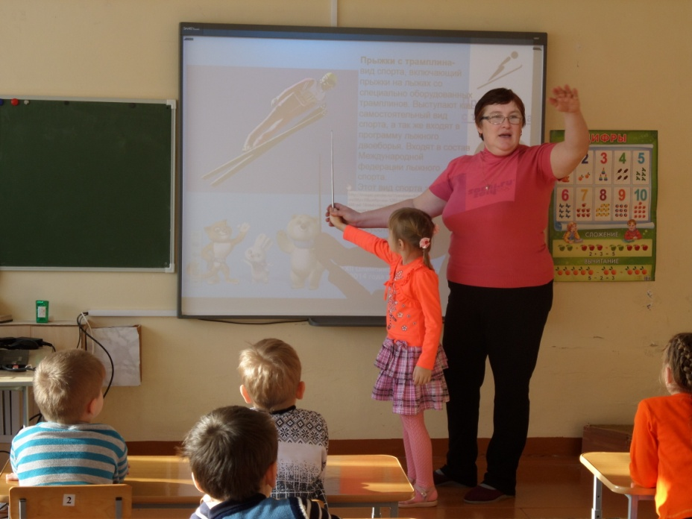
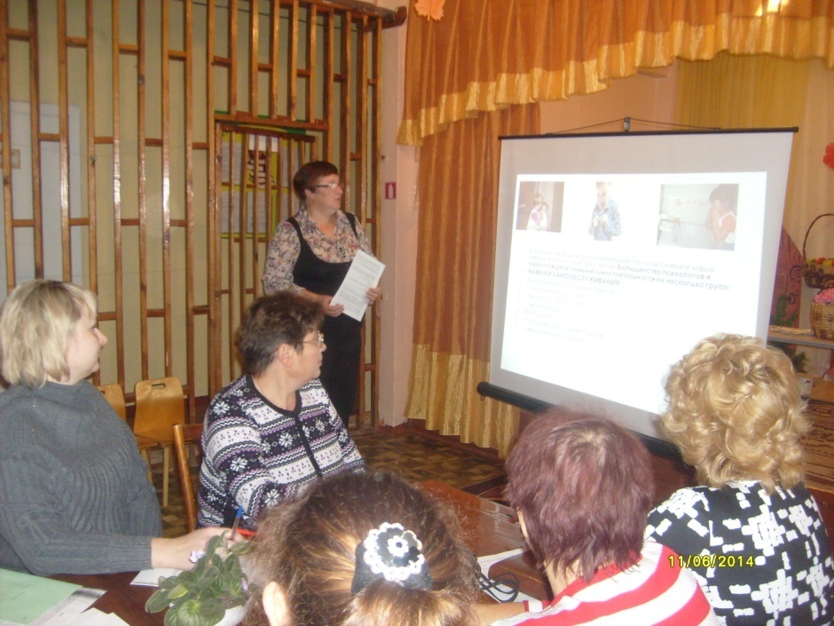
Новизна опыта
- внедрение новых здоровьесберегающих технологий;
- использование приемов для мотивации к здоровому образу жизни;
- использование ИКТ.

Slide 8
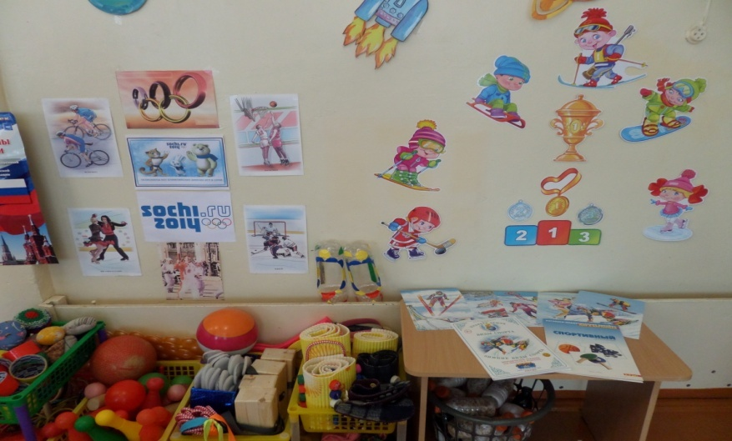
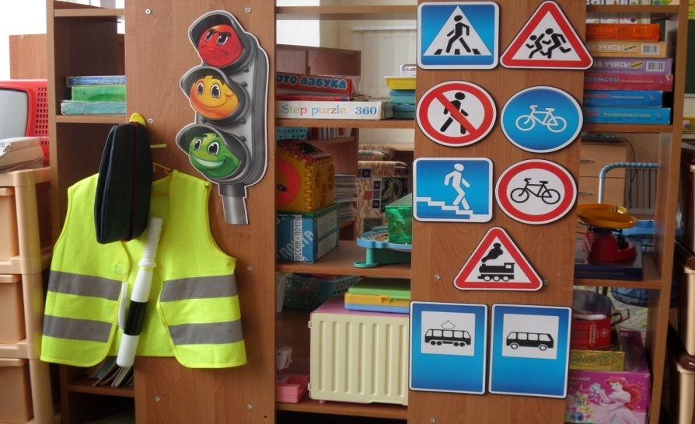
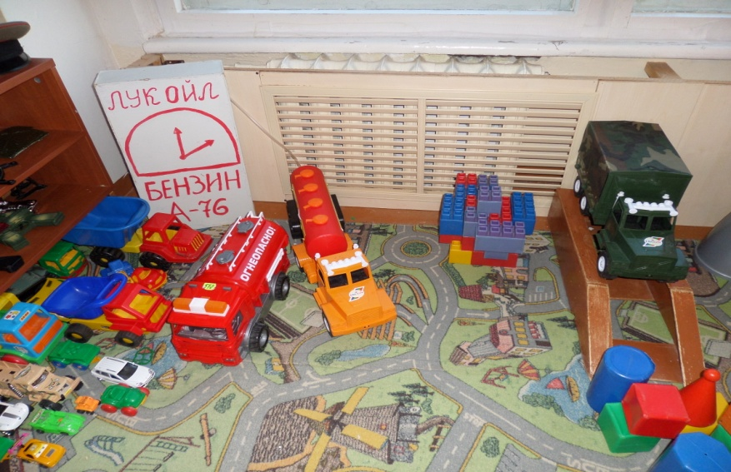
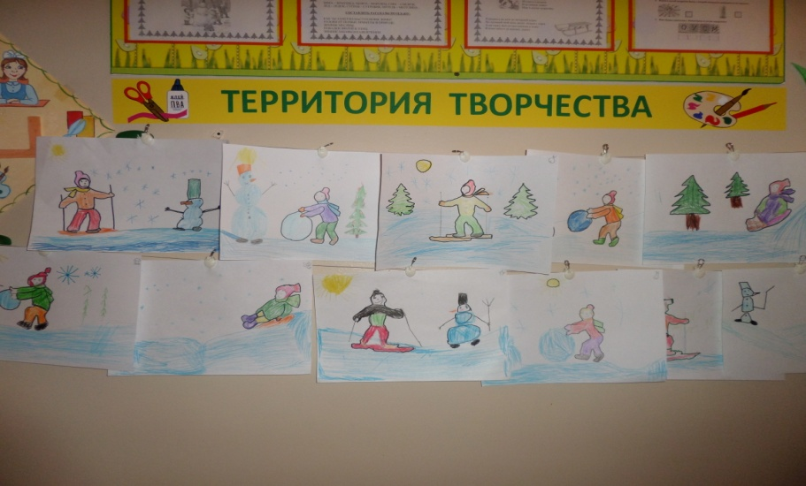
Предметно-пространственная развивающая среда

Slide 9
Предполагаемые результаты
- повышение устойчивости организма к различным заболеванием;
- рост физической работоспособности;
- нормализация деятельности отдельных органов и функциональных систем;
- появление положительных эмоций, способствующих укреплению психического здоровья.

Slide 10
Модель двигательного режима
Физкультурно-оздоровительные занятия.
НОД
Самостоятельные занятия
Физкультурно-массовые занятия.
Дополнительные занятия
Совместная физкультурно-оздоровительная работа ДОУ и семьи.

Slide 11
Содержание и построение двигательного режима
1.Физкультурно-оздоровительные занятия: утренняя гимнастика, подвижные игры и физические упражнения во время прогулок, физкультминутки на занятиях с умственной нагрузкой, закаливающие мероприятия
2. Образовательная НОД
3. Самостоятельные занятия.
4. Физкультурно-массовые занятия: неделя здоровья, физкультурный досуг, физкультурно-спортивные праздники на воздухе и воде, игры-соревнования, спартакиады, районные мероприятия.
5. Дополнительные занятия ( вторая половина дня).
6. Совместная физкультурно-оздоровительная работа ДОУ и семьи.

Slide 12
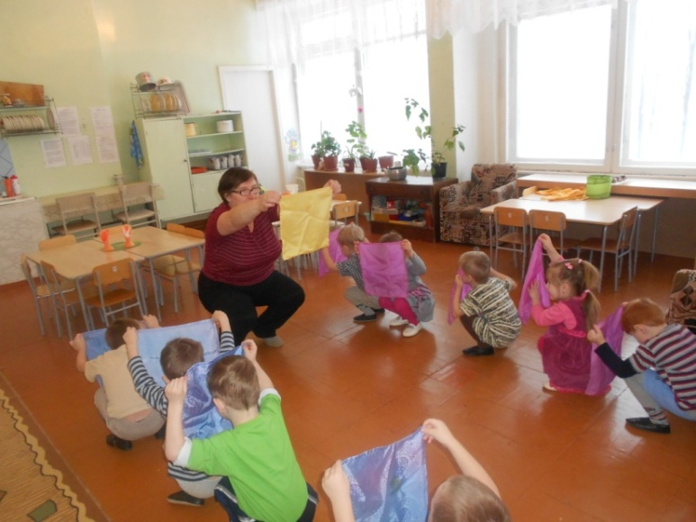
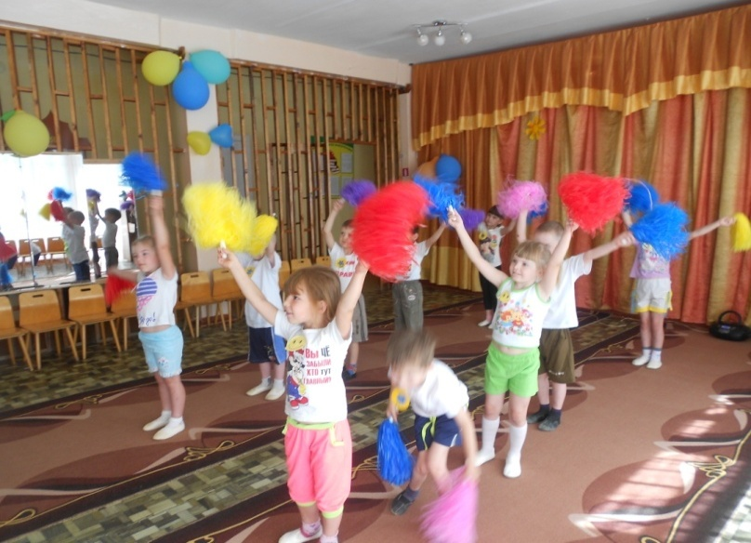
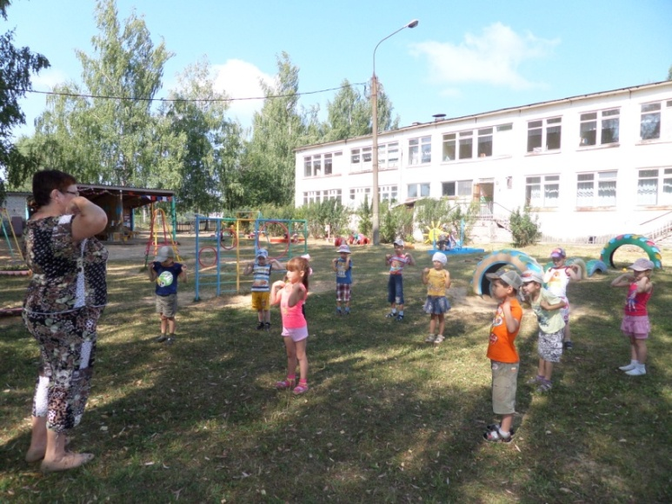
Утренняя гимнастика

Slide 13
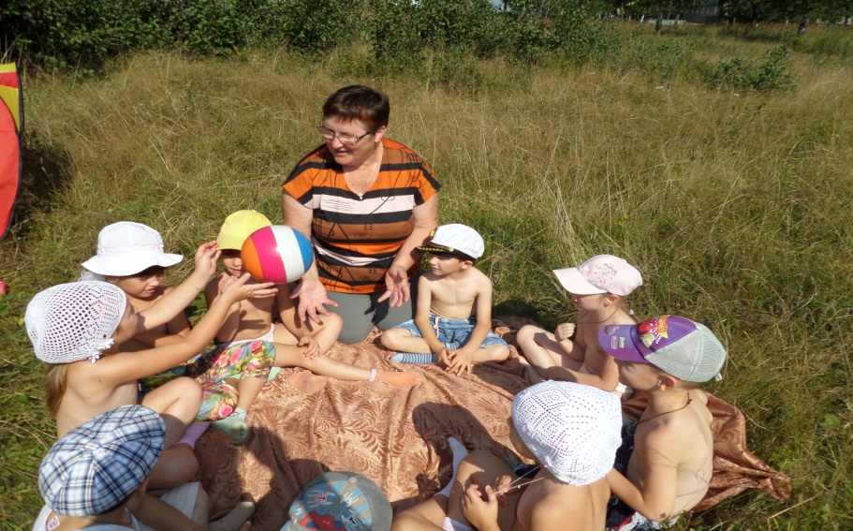
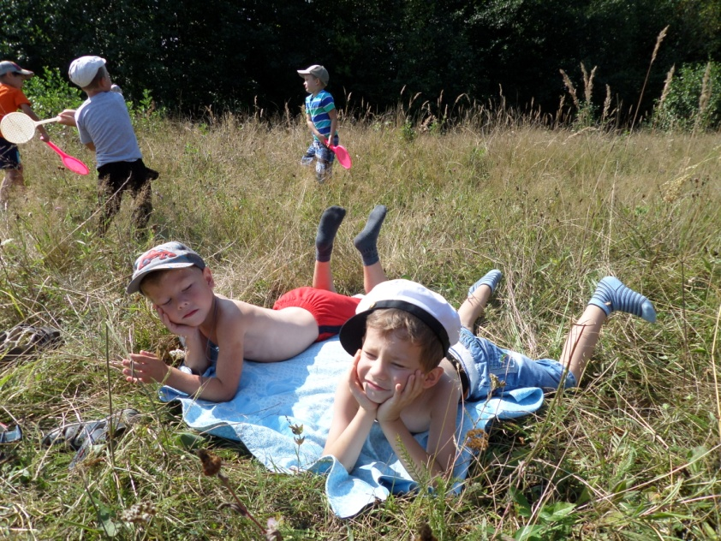
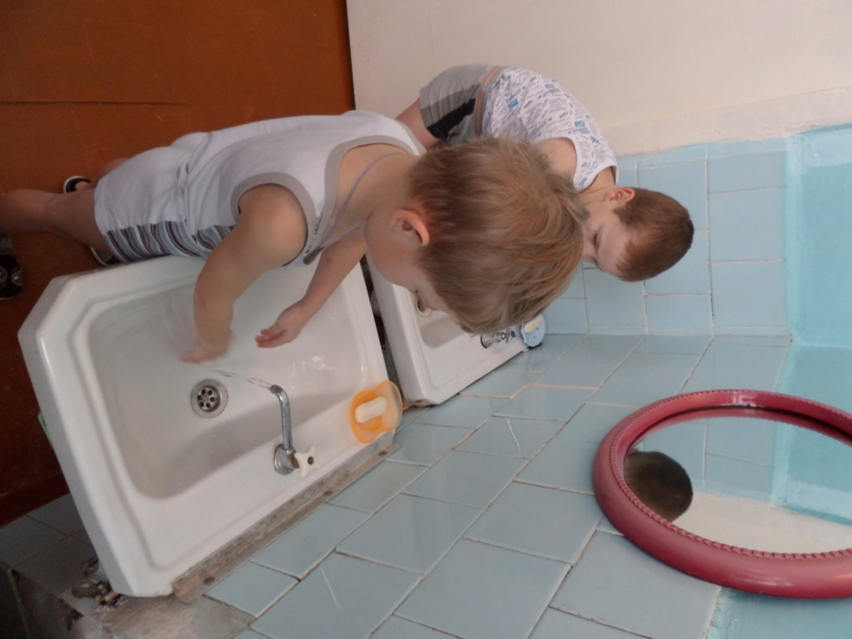
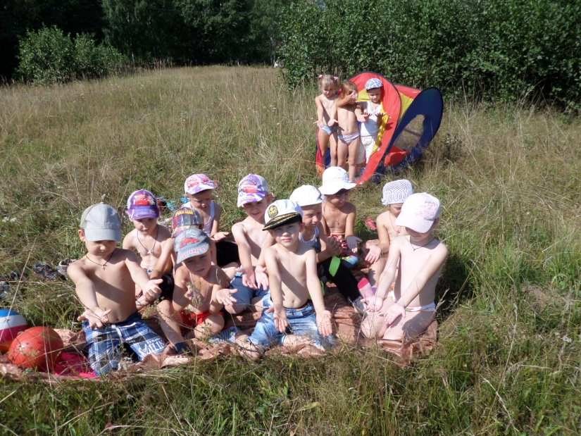
Закаливание

Slide 14
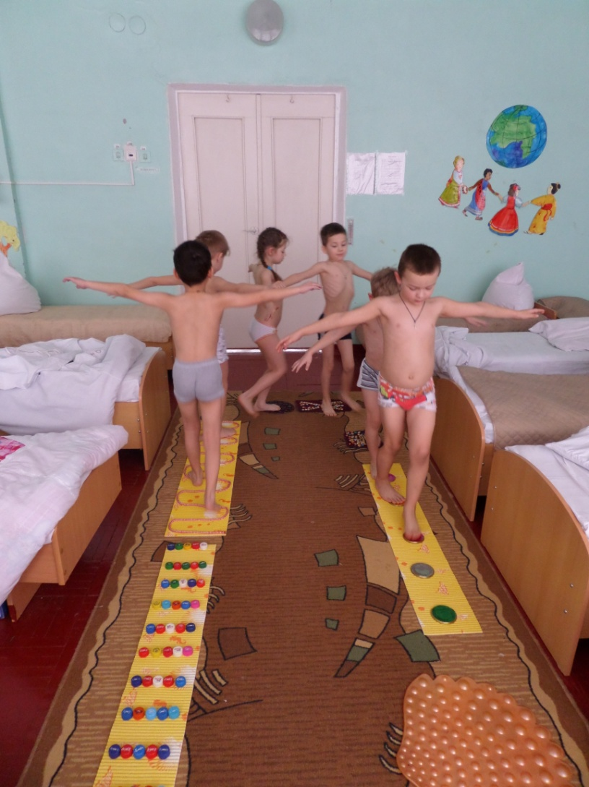
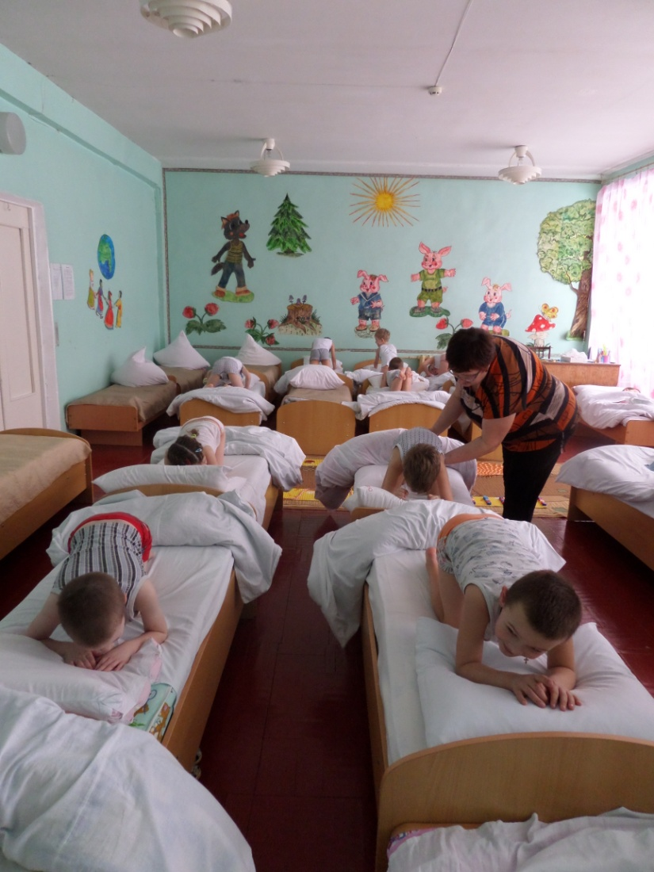
Закаливание

Slide 15
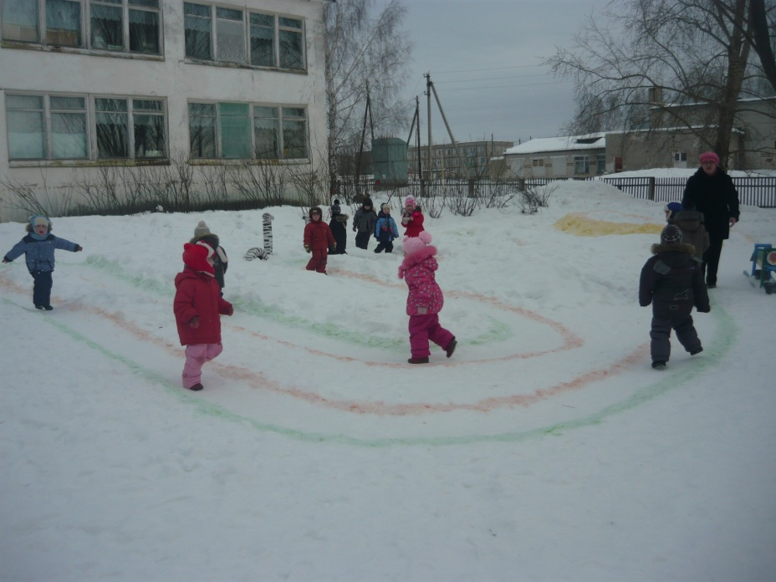
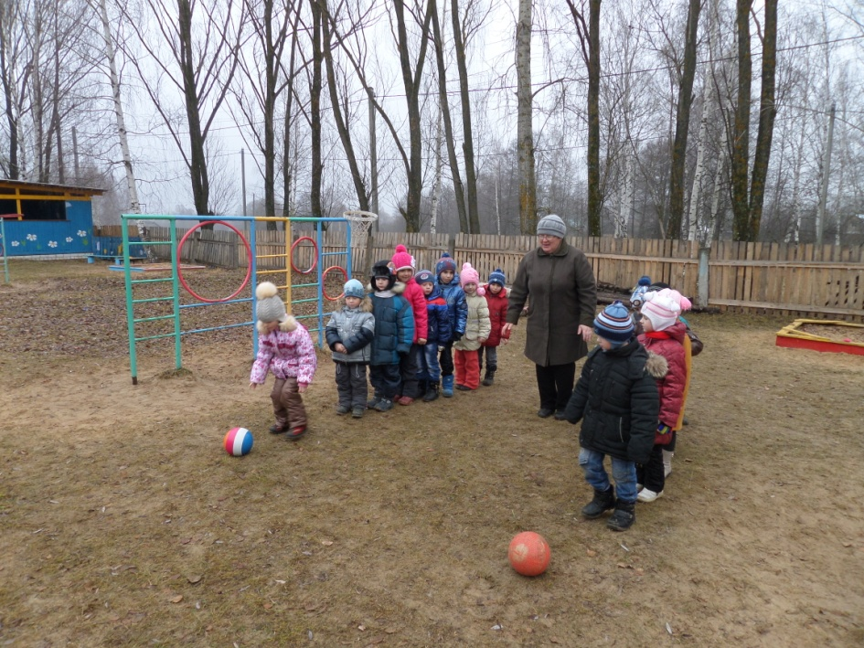
НОД
Занятия интегрированного характера вызывают интерес, способствуют снятию перенапряжения, перегрузки и утомляемости за счёт переключения их на разнообразные виды деятельности

Slide 16
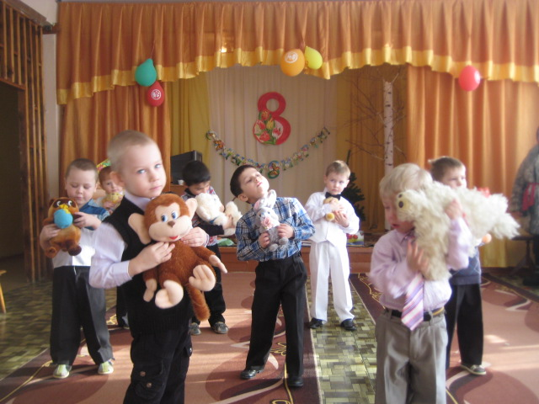
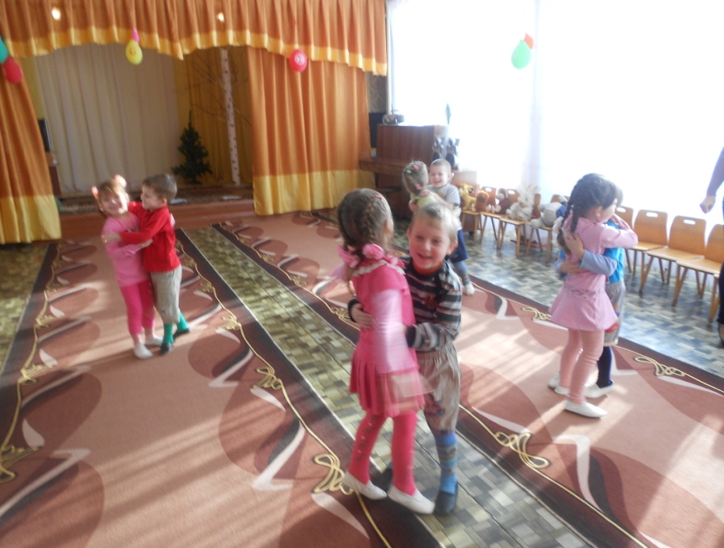
Интеграция области «физическая культура» и «музыка» у детей создает
положительный эмоциональный фон занятий,
помогает детям запомнить движения, выразительно передать их характер.

Slide 17
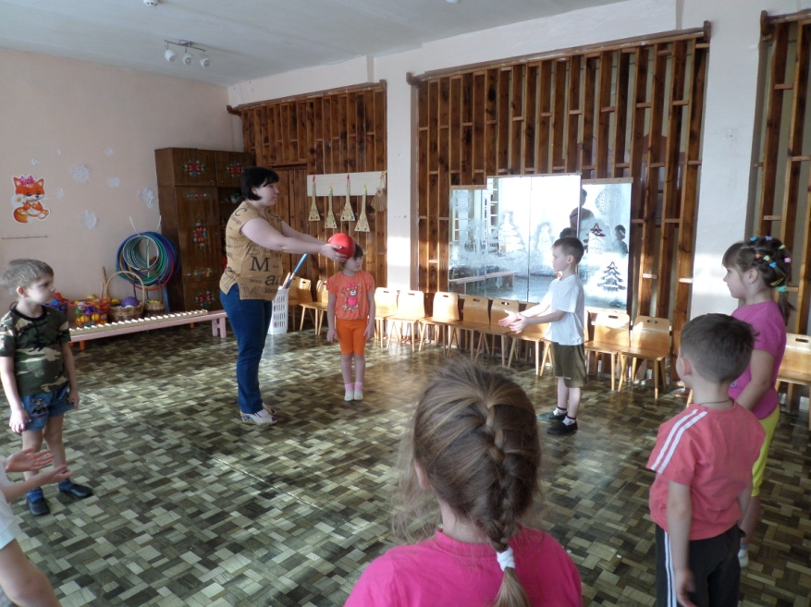
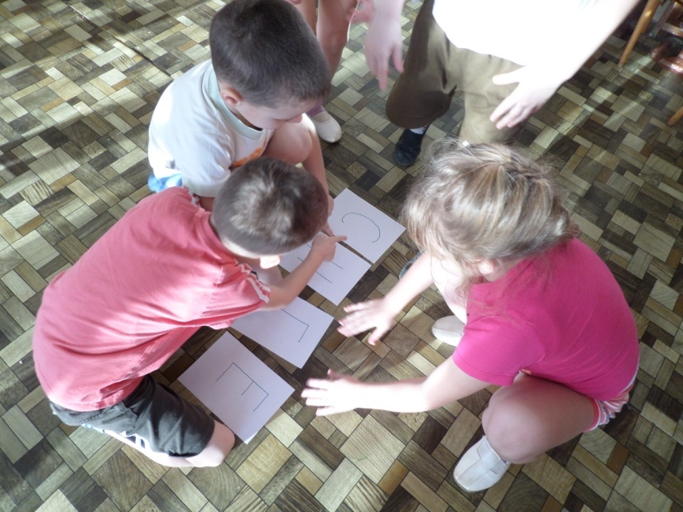
Интегрируя физическую культуру и речевое развитие (коммуникация) у детей активизируется фантазия, формируется правильное дыхание, развивается фонематический слух, создается эмоциональный настрой.

Slide 18
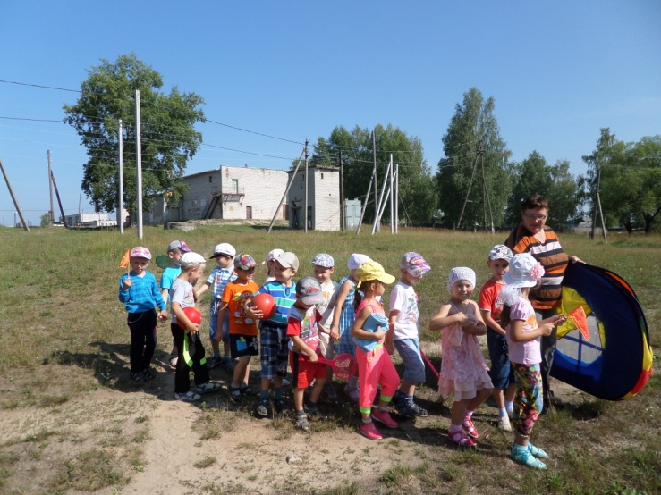
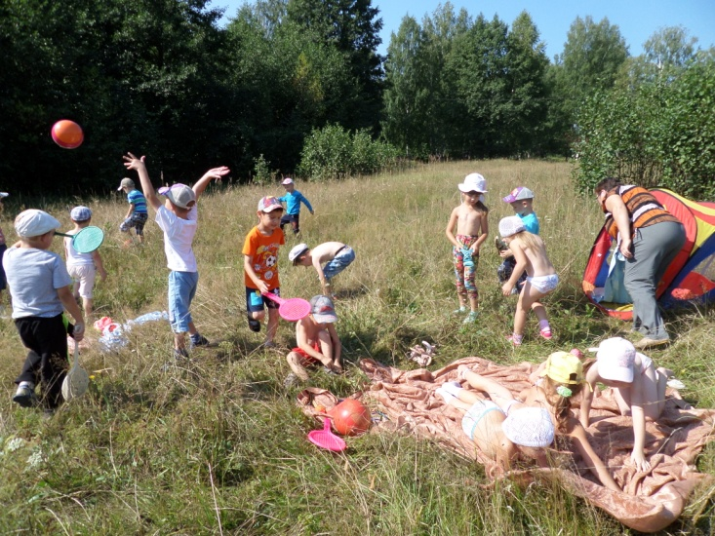
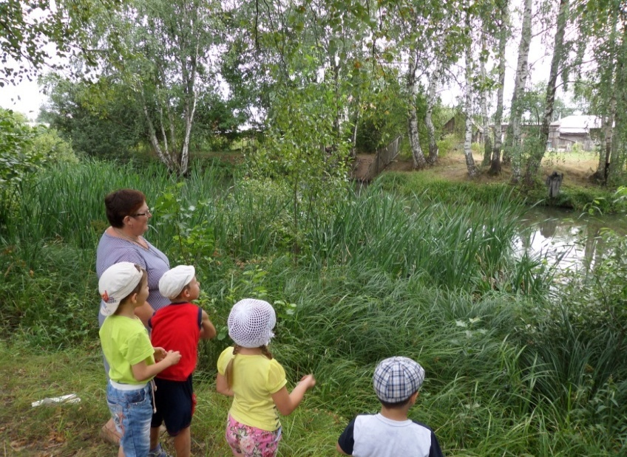
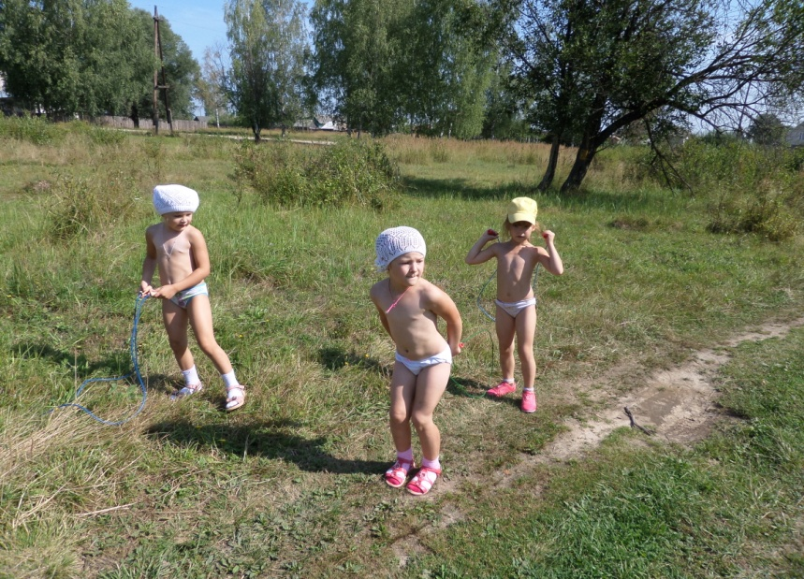
Туризм в ДОУ

Slide 19
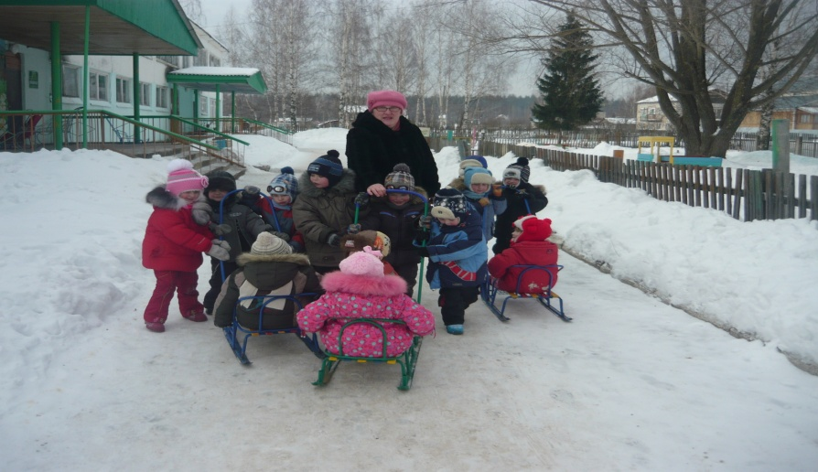
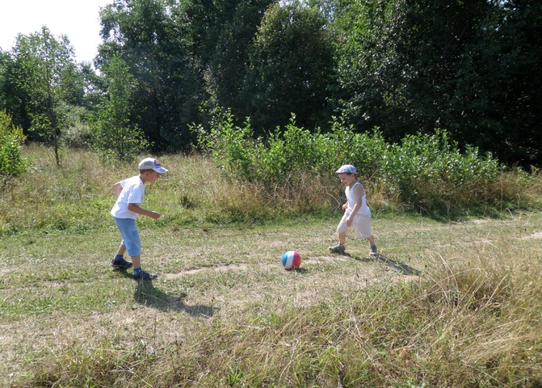
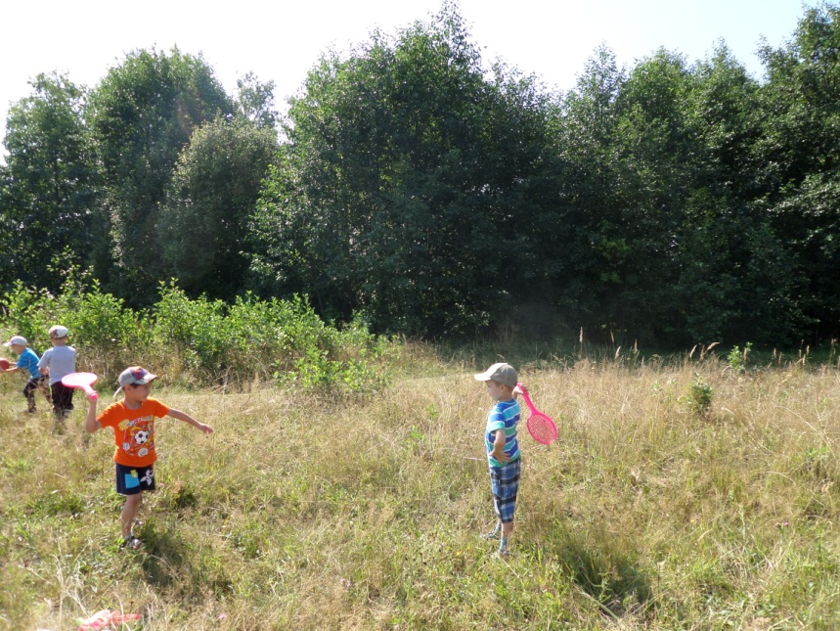
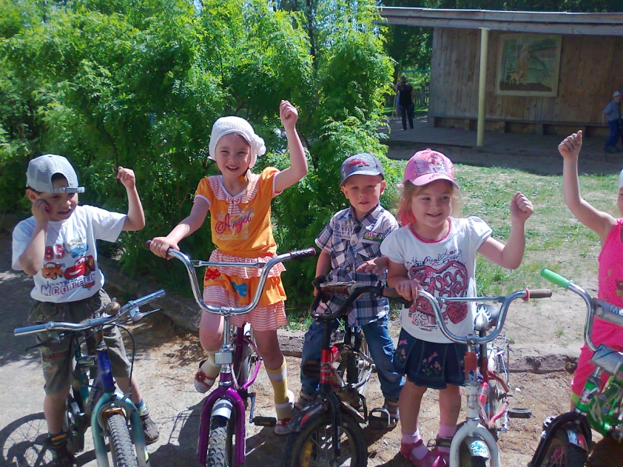
Подвижные игры

Slide 20
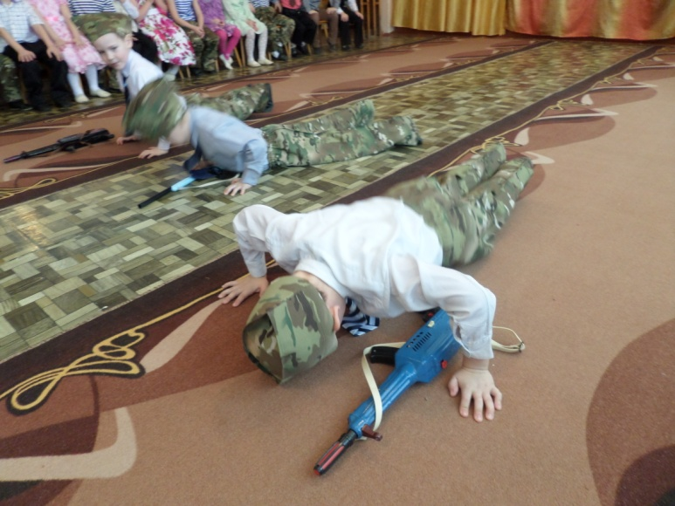
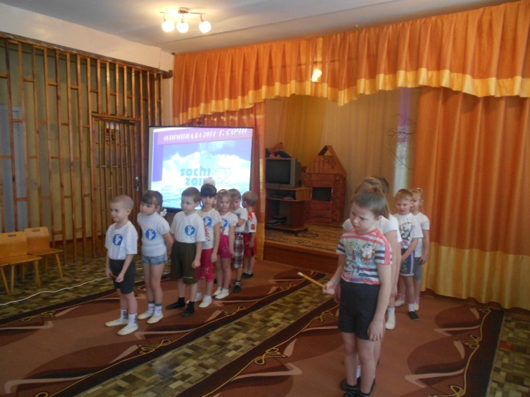
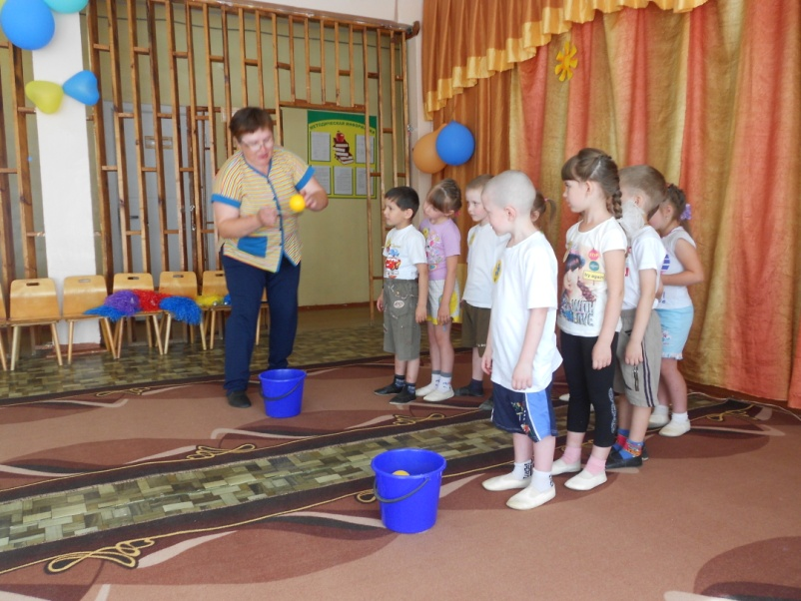
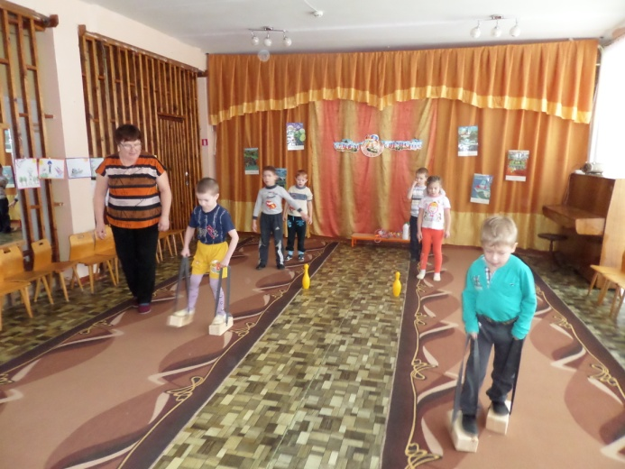
Праздники и развлечения

Slide 21

Вместе с тем, ФГОС ДО ориентирует на новое взаимодействие ДОУ и семьи: «родители должны участвовать в создании условий для полноценного и своевременного развития ребенка в дошкольном возрасте, чтобы не упустить важнейший период в развитии его личности. Родители должны быть активными участниками образовательного процесса, участниками всех проектов, независимо от того, какая деятельность в них доминирует, а не просто сторонними наблюдателями».

Slide 22
Мониторинг уровня физического развития дошкольников

Slide 23
Литература
1. Алябьева Е.А. Психогимнастика в детском саду М.: Сфера, 2003 – 88 с.
2. Белая К.Ю., Зимонина В.А. «Как обеспечить безопасность дошкольников: конспекты занятий по основам безопасности детей дошкольного возраста» М.: Просвещение, 2000 – 94 с.
3. Глазырина Л.Д. Физическая культура дошкольникам: программа и программные требования М.: 1999 – 144 с.
4. Зимонина В.А. Воспитание ребёнка – дошкольника. Расту здоровым. М.;ВЛАДОС,2003-304 с
5. Каштанова Т.В, Организация оздоровительного центра в образовательном учреждении: практическое пособие М.:2002
6. Колабанов В.В. Валеология – СПб: Деан, 2001
7. Кузнецова М.Н. Система комплексных мероприятий по оздоровлению детей в дошкольных образовательных учреждениях. М.: АРКТИ, 2002 – 64 с.

Slide 24
8. Моргунова О.Н. Физкультурно-оздоровительная работа в ДОУ. Воронеж, 2005 – 127 с.
9. Овчинникова Т.С. Двигательный игротренинг для дошкольников. СПб, 2002 – 176 с.
10. Пензулаева Л.И. Оздоровительная гимнастика для детей дошкольного возраста М.: 2004
11. Рунова М.А. Двигательная активность ребёнка в детском саду М.: 2000 – 256 с.
12. Синкевич Е.А. Физкультура для малышей СПб: 2003 – 48 с.
13. Семёнова Н. Дыхательная гимнастика Стрельниковой в школе здоровья. СПб.2004 – 87 с.
14. Чупаха И.В. Здоровьесберегающие технологии в образовательном процессе. М: 2003 - 143 с.
15. Юдина Е.Г. Педагогическая диагностика в детском саду. М.: 2003 – 114 с.

